Slide 1

Архитектуры процессорных систем
Лекция 4. Последовательностная логика. Память
Цикл из 16 лекций о цифровой схемотехнике, способах построения и архитектуре компьютеров

Slide 2
План лекции
Защелка, триггер, регистр
Регистровый файл
Автомат состояний (конечный автомат)
Временные характеристики цифровых устройств
Примитивное программируемое устройство

Slide 3
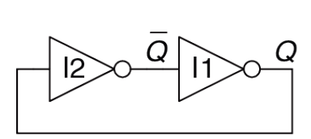
Бистабильное устройство

Slide 4
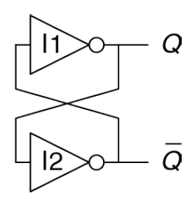
Бистабильное устройство

Slide 5
Бистабильное устройство

Slide 6
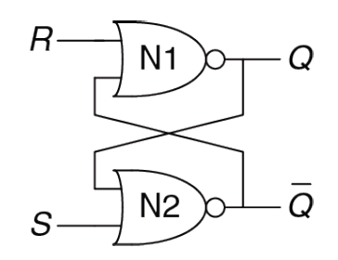
RS-триггер

Slide 7
RS-триггер

Slide 8
RS-триггер

Slide 9
RS-триггер

Slide 10
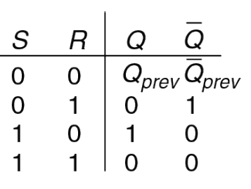
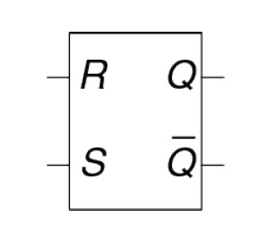
RS-триггер

Slide 11
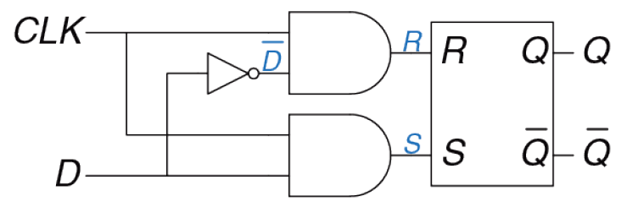
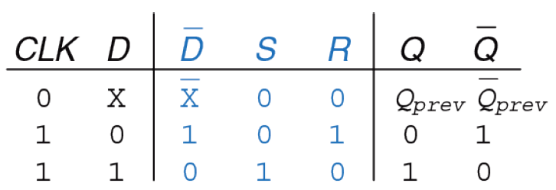
D-защелка (latch)

Slide 12
D-защелка (latch)

Slide 13
D-защелка (latch)

Slide 14
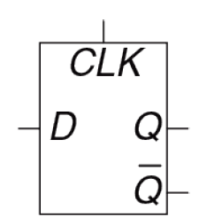
D-защелка (latch)

Slide 15
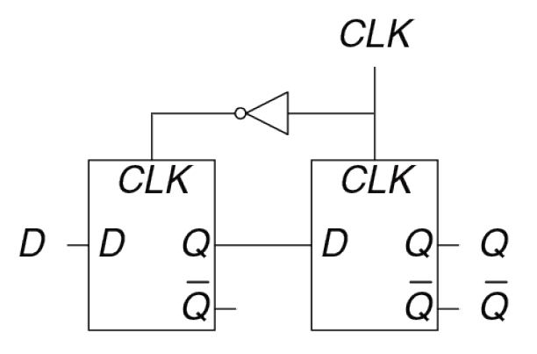
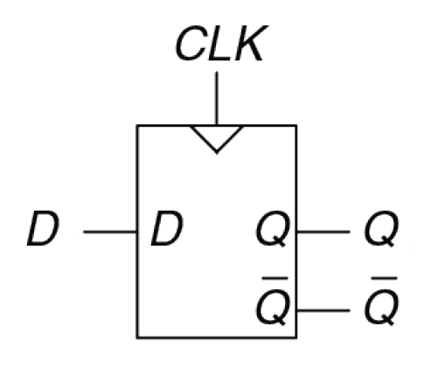
D-триггер

Slide 16
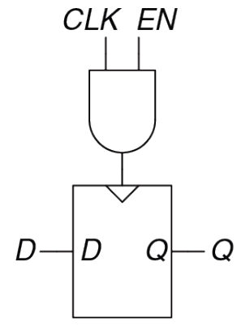
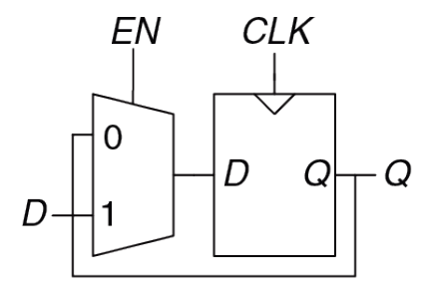
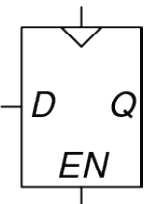
D-триггер с сигналом разрешения
синхронизация
данные
управление

Slide 17
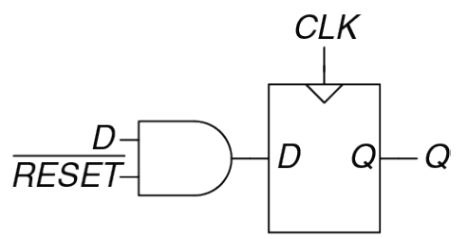
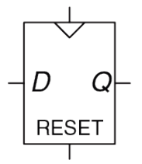
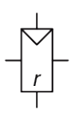
D-триггер с сигналом сброса

Slide 18
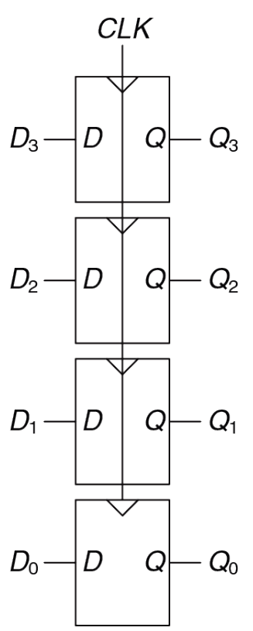
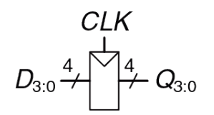
Регистр

Slide 19
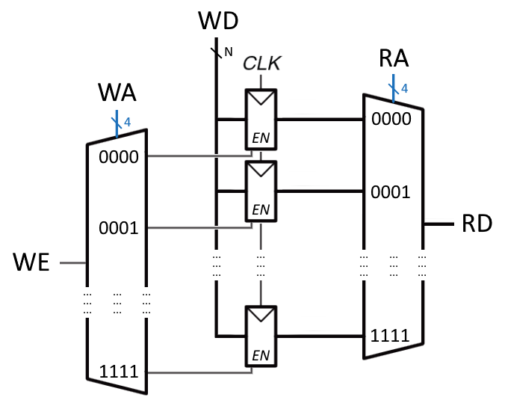
Адресуемые регистры
Write Data
Read Address
Write Address
Read Data
Write Enable

Slide 20
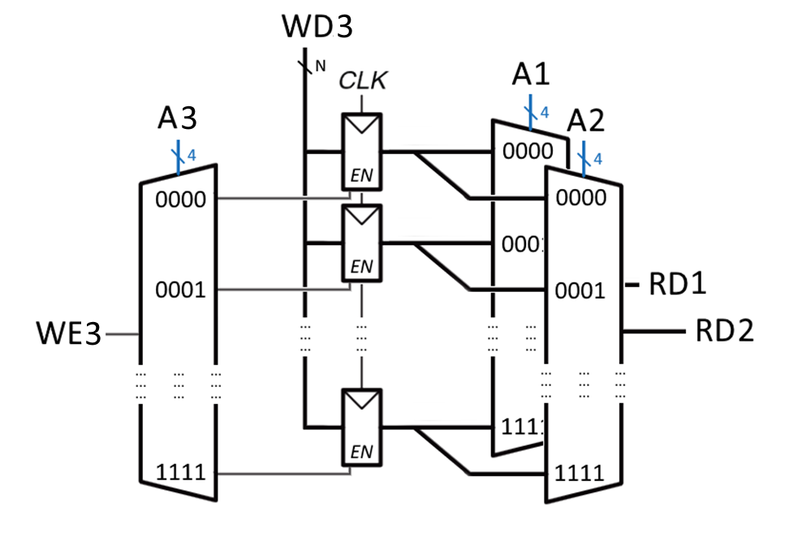
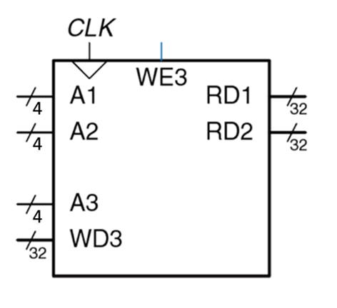
Трехпортовый регистровый файл
=0000
1
=1111
=0001
0000
0001
1111

Slide 21

Трехпортовый регистровый файл

Slide 22
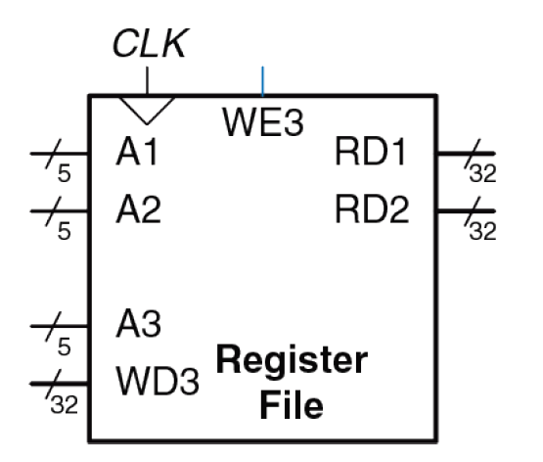
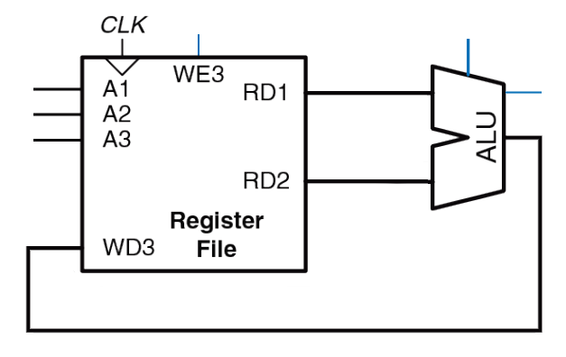
Регистровый файл для RISC-V

Slide 23
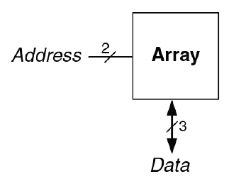
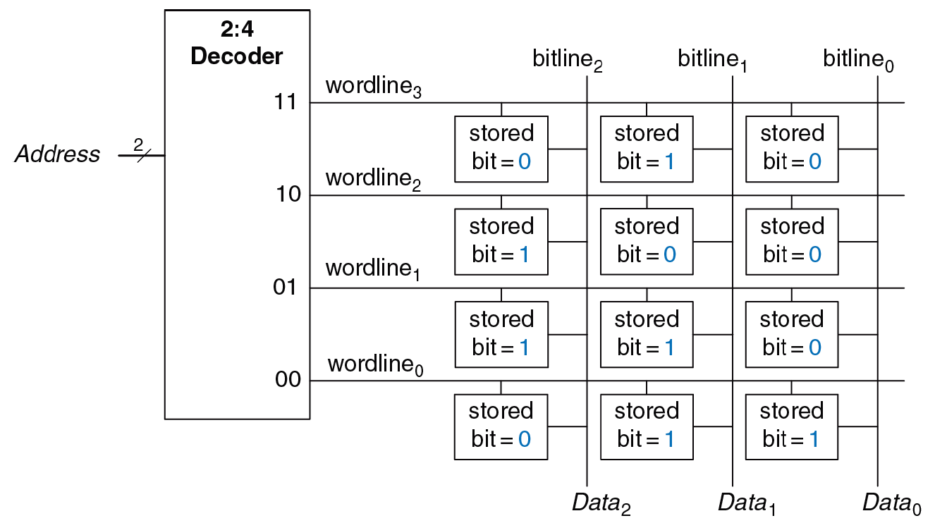
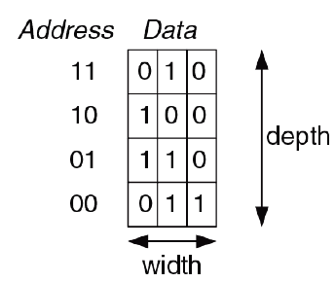
Память

Slide 24
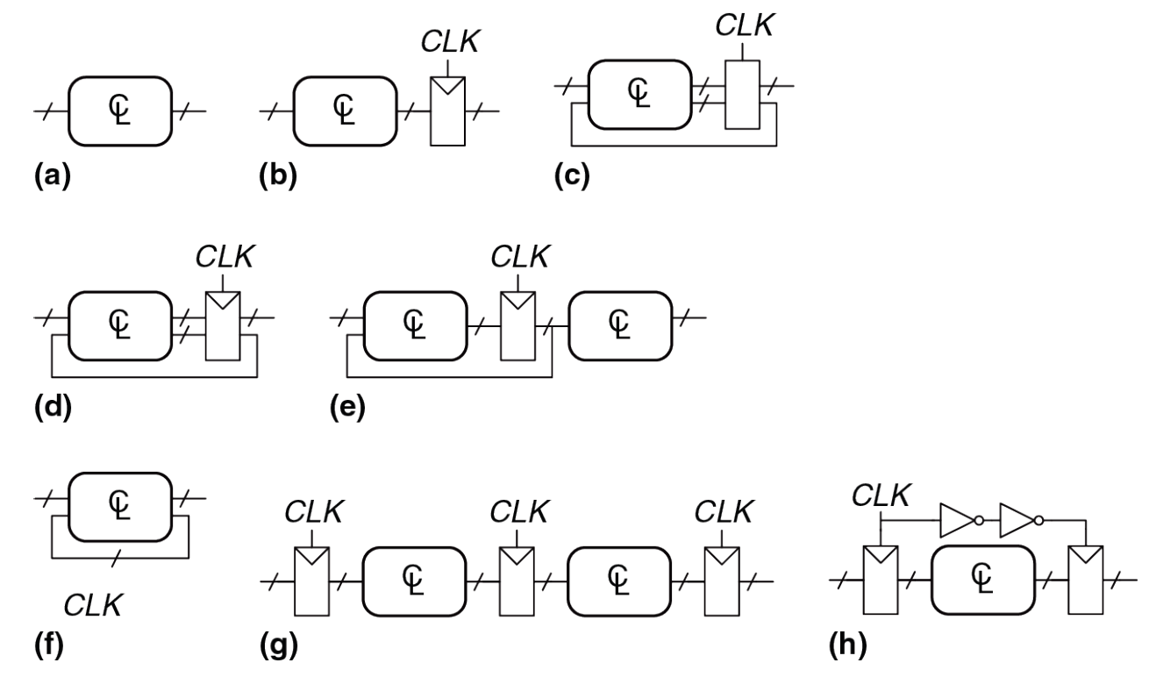
Последовательностные схемы

Slide 25
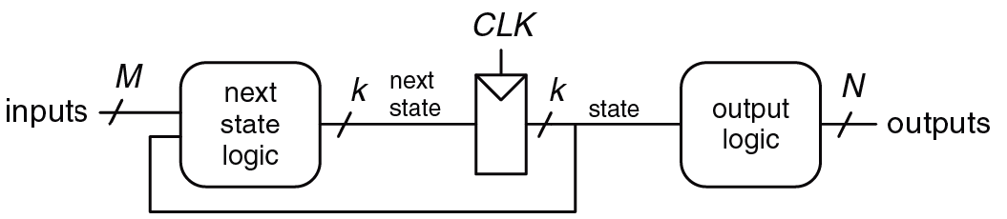
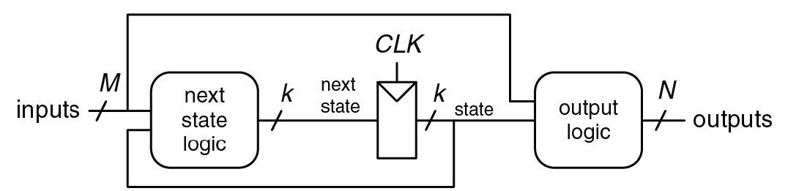
Конечные автоматы

Slide 26
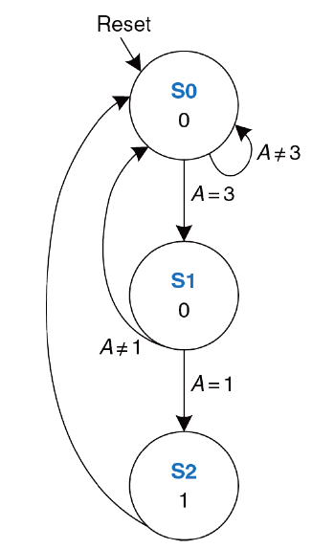
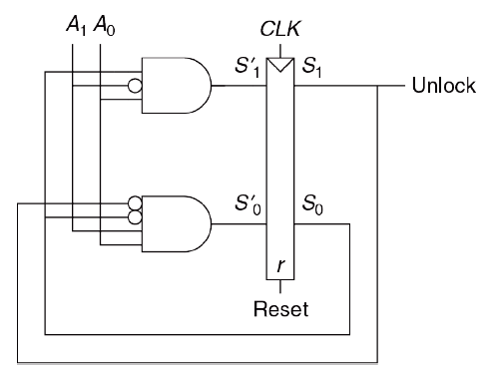
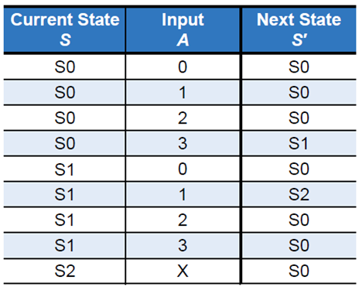
Конечные автоматы

Slide 27
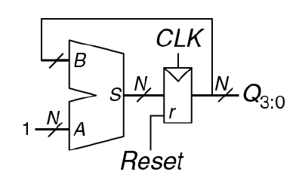
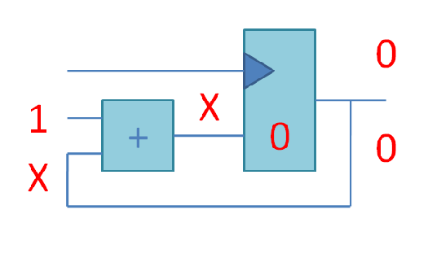
Счетчик

Slide 28
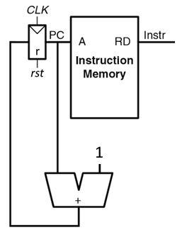
Последовательное считывание из памяти

Slide 29
PC + 1
0010101101101010111₂

Slide 30
0
1111111001101010111₂

Slide 31
1
0000000001101110001₂

Slide 32
2
1110110000000010010₂

Slide 33
3
0000000001101110001₂

Slide 34
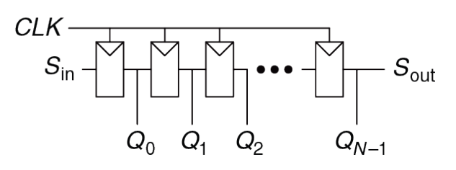
Сдвиговый регистр

Slide 35
Сдвиговый регистр
1

Slide 36
Сдвиговый регистр
0
1

Slide 37
Сдвиговый регистр
1
0
1

Slide 38
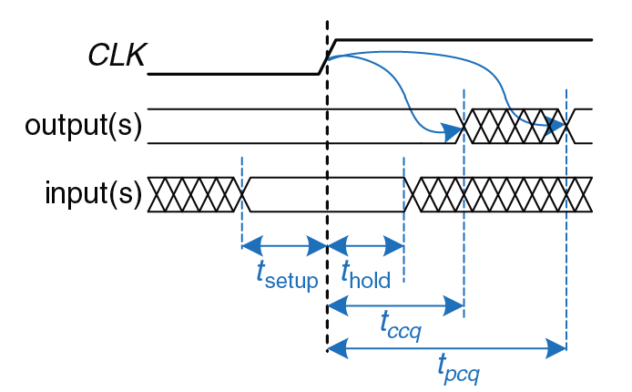
Временные характеристики

Slide 39
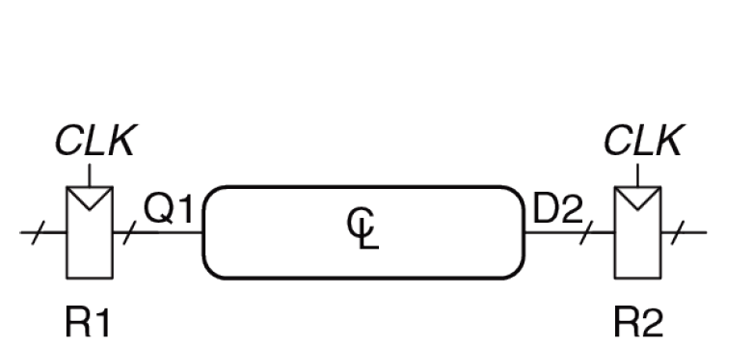
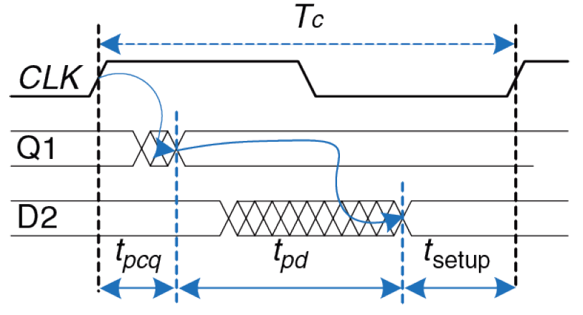
Временные характеристики

Slide 40
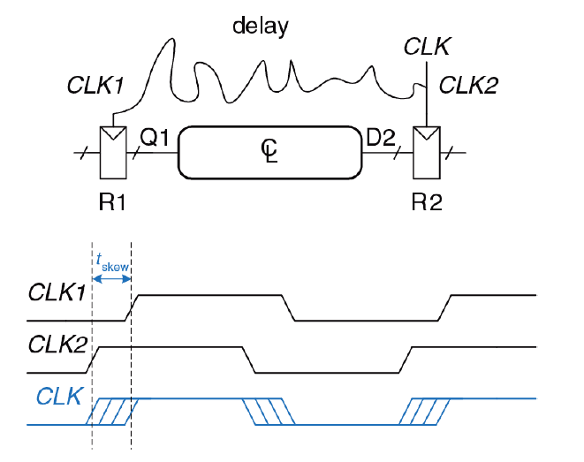
Расфазировка

Slide 41
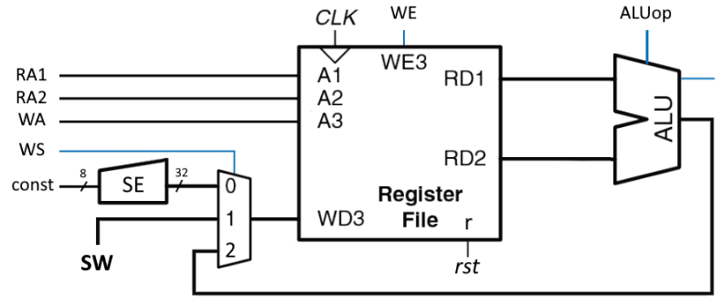
Программируемое устройство

Slide 42
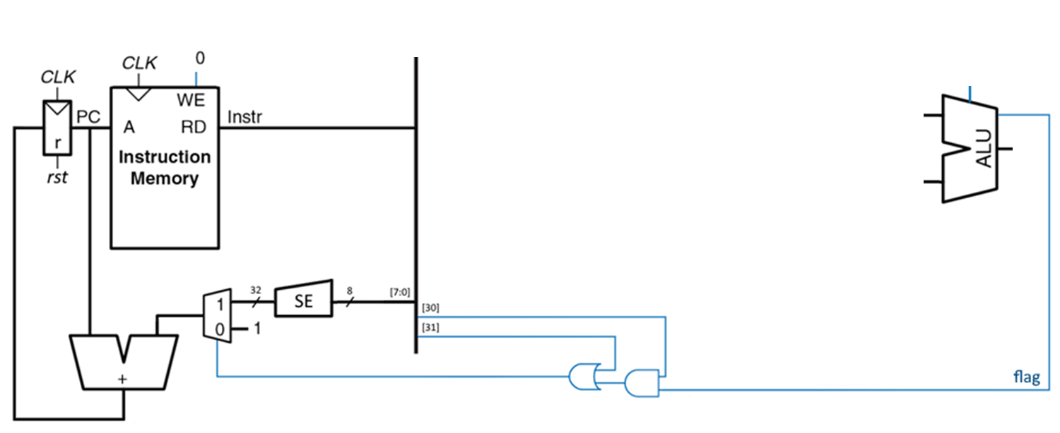
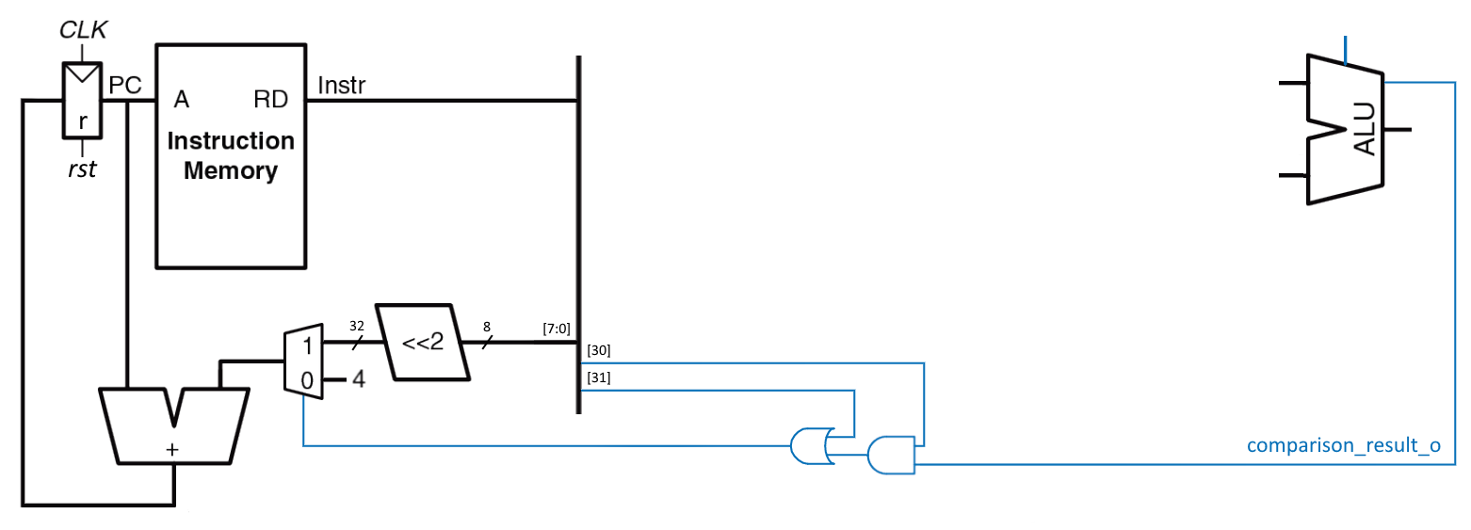
Программируемое устройство

Slide 43
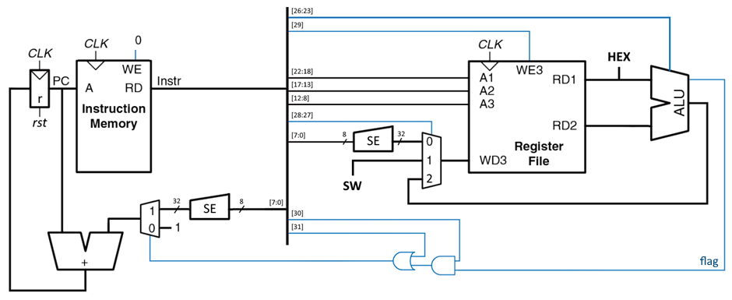
Программируемое устройство

Slide 44
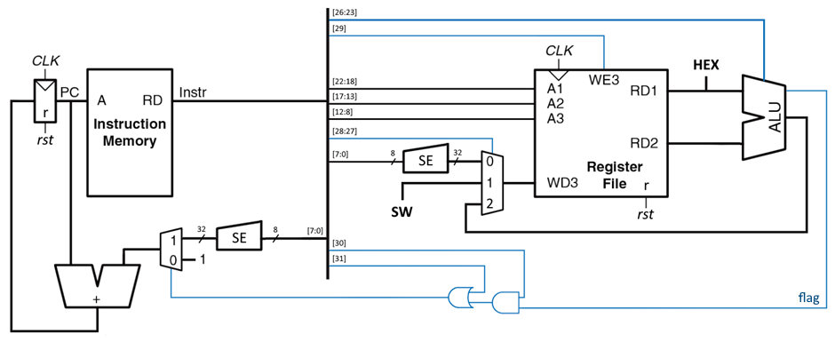
1. Операция на АЛУ
1
10
0
0

Slide 45
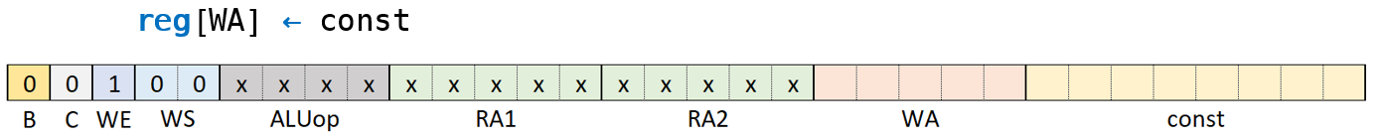
2. Загрузка константы
1
00
0
0

Slide 46
3. Загрузка с внешних устройств
1
01
0
0

Slide 47
4. Безусловный переход
0
0
1
1

Slide 48
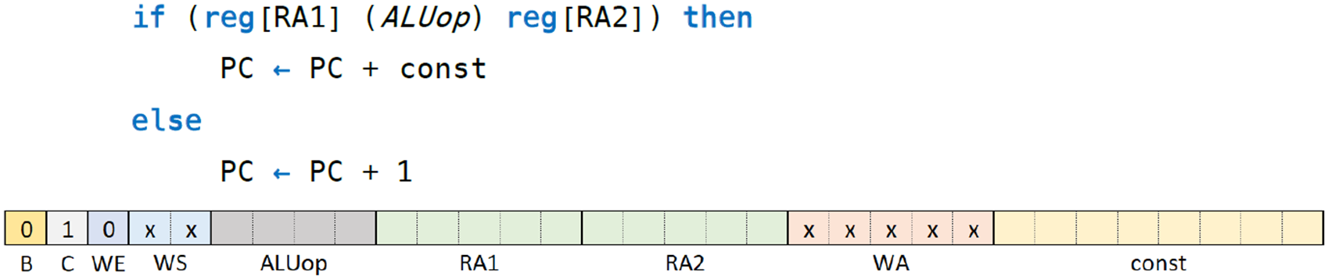
5. Условный переход
0
1
flag
0

Slide 49
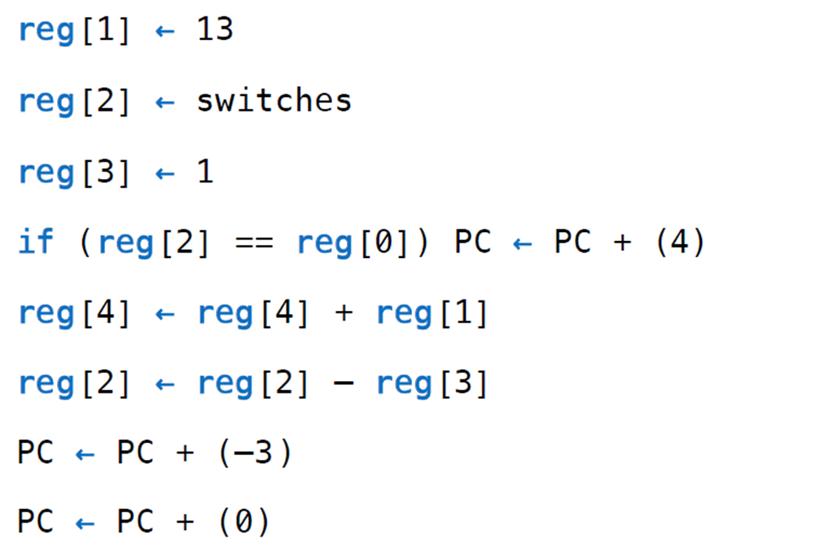
Пример программы (13 * switches)
reg[1] | reg[2] | reg[3] | reg[4]
0 | 0 | 0 | 0

Slide 50
Пример программы (13 * switches)
reg[1] | reg[2] | reg[3] | reg[4]
13 | 0 | 0 | 0

Slide 51
Пример программы (13 * switches)
reg[1] | reg[2] | reg[3] | reg[4]
13 | 2 | 0 | 0

Slide 52
Пример программы (13 * switches)
reg[1] | reg[2] | reg[3] | reg[4]
13 | 2 | 1 | 0

Slide 53
Пример программы (13 * switches)
reg[1] | reg[2] | reg[3] | reg[4]
13 | 2 | 1 | 0

Slide 54
Пример программы (13 * switches)
reg[1] | reg[2] | reg[3] | reg[4]
13 | 2 | 1 | 13

Slide 55
Пример программы (13 * switches)
reg[1] | reg[2] | reg[3] | reg[4]
13 | 1 | 1 | 13

Slide 56
Пример программы (13 * switches)
reg[1] | reg[2] | reg[3] | reg[4]
13 | 1 | 1 | 13

Slide 57
Пример программы (13 * switches)
reg[1] | reg[2] | reg[3] | reg[4]
13 | 1 | 1 | 13

Slide 58
Пример программы (13 * switches)
reg[1] | reg[2] | reg[3] | reg[4]
13 | 1 | 1 | 26

Slide 59
Пример программы (13 * switches)
reg[1] | reg[2] | reg[3] | reg[4]
13 | 0 | 1 | 26

Slide 60
Пример программы (13 * switches)
reg[1] | reg[2] | reg[3] | reg[4]
13 | 0 | 1 | 26

Slide 61
Пример программы (13 * switches)
reg[1] | reg[2] | reg[3] | reg[4]
13 | 0 | 1 | 26

Slide 62
Пример программы (13 * switches)
reg[1] | reg[2] | reg[3] | reg[4]
13 | 0 | 1 | 26

Slide 63
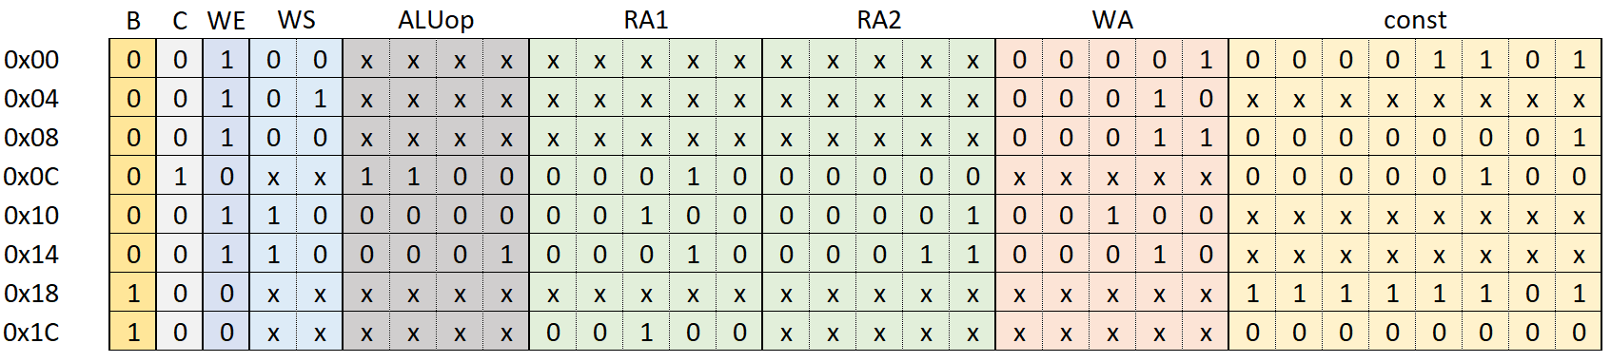
Пример программы

Slide 64
Разрешение записи в регистровый файл
Откуда пишем в регистровый файл
Условный переход
Безусловный переход

